Slide 1
Implementasi Struktur Data STACK
Program Studi Diploma III Teknik Informatika
Fakultas Ilmu Terapan
Universitas Telkom

Slide 2



stack
Stack merupakan kumpulan objek yang cara menambahkan dan menghapus objeknya adalah dengan prinsip Last-In, First-Out (LIFO)

Slide 3
stack
Insert objek dilakukan pada satu sisi stack, yang disebut top.
Jadi, top entry – masukan yang berada pada posisi top, merupakan objek yang paling baru dari seluruh isi stack
Operasi dasar yang dilakukan pada stack adalah push dan pop
push
pop
top

Slide 4
Computer usage
Rekursif
Notasi Aljabar (Notasi Postfix/ Polish Notation)
Browser internet menyimpan alamat dari situs yang paling akhir dikunjungi dengan cara stack.
Setiap kali user mengunjungi suatu situs baru, situs tersebut akan di-push ke stack dari alamat. Operasi pop dilakukan ketika tombol back ditekan
Mekanisme “undo” → perubahan pada text disimpan dalam suatu stack

Slide 5
Adt stack
Stack membatasi akses pada objek yang berada didalamnya. Isi dari stack hanya dapat dilihat atau dihapus dari top saja.
Jika isi yang diinginkan tidak berada pada top? → Hapus satu per satu sampai menemukan isi tersebut
Jika seluruh isi stack dikeluarkan satu per satu, maka akan terbentuk urutan yang terbalik dari masukan stack, diawali dari yang paling akhir dimasukkan, dan diakhiri dengan objek yang pertama kali dimasukkan
Pencarian data pada stack biasanya tidak dilakukan

Slide 6
Adt stack
push(e): Adds element e to the top of the stack.
pop( ): Removes and returns the top element from the stack
(or null if the stack is empty).
top( ): Returns the top element of the stack, without removing it
(or null if the stack is empty).
size( ): Returns the number of elements in the stack.
isEmpty( ): Returns a boolean indicating whether the stack is empty.

Slide 7
Stack implementation

Slide 8
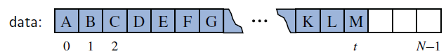
Array based
Elemen stack disimpan di dalam array (misal, data) yang memiliki kapasitas N
Elemen paling bawah disimpan pada indeks pertama array (data[0])
Elemen paling atas disimpan pada data[t] ,dengan t <= ukuran stack saat ini

Slide 9
Array based
Ukuran stack adalah t +1
Ketika stack kosong, t = -1
Dengan ukuran stack = nol (t = -1 + 1)

Slide 10
Array based Stack
Push : Top = Top + 1
Pop : Top = Top - 1

Slide 11
Linked-list based
Representasi Stack secara lojik digambarkan sebagai list linier (singly linked list)
Referensi pertama dari linked list (head) akan menjadi top
Push dilakukan dengan sisip depan
Pop dilakukan dengan hapus depan

Slide 12
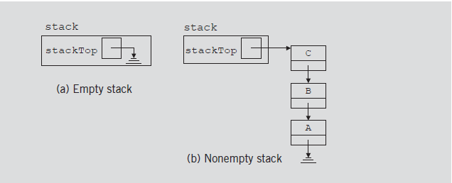
Linked List based

Slide 13
References
Carrano, F., M., Data Structures and Abstraction with Java, 3rd Ed, Prentice Hall. (2012)
Goodrich, M.T., Tamassia, R., & Goldwasser,M., H, Data Structures and Algorithms in Java, 6th Ed, John Wiley & Sons Inc (2014)
DS Malik, Data Structures Using C++, 2nd Edition

